Slide 1
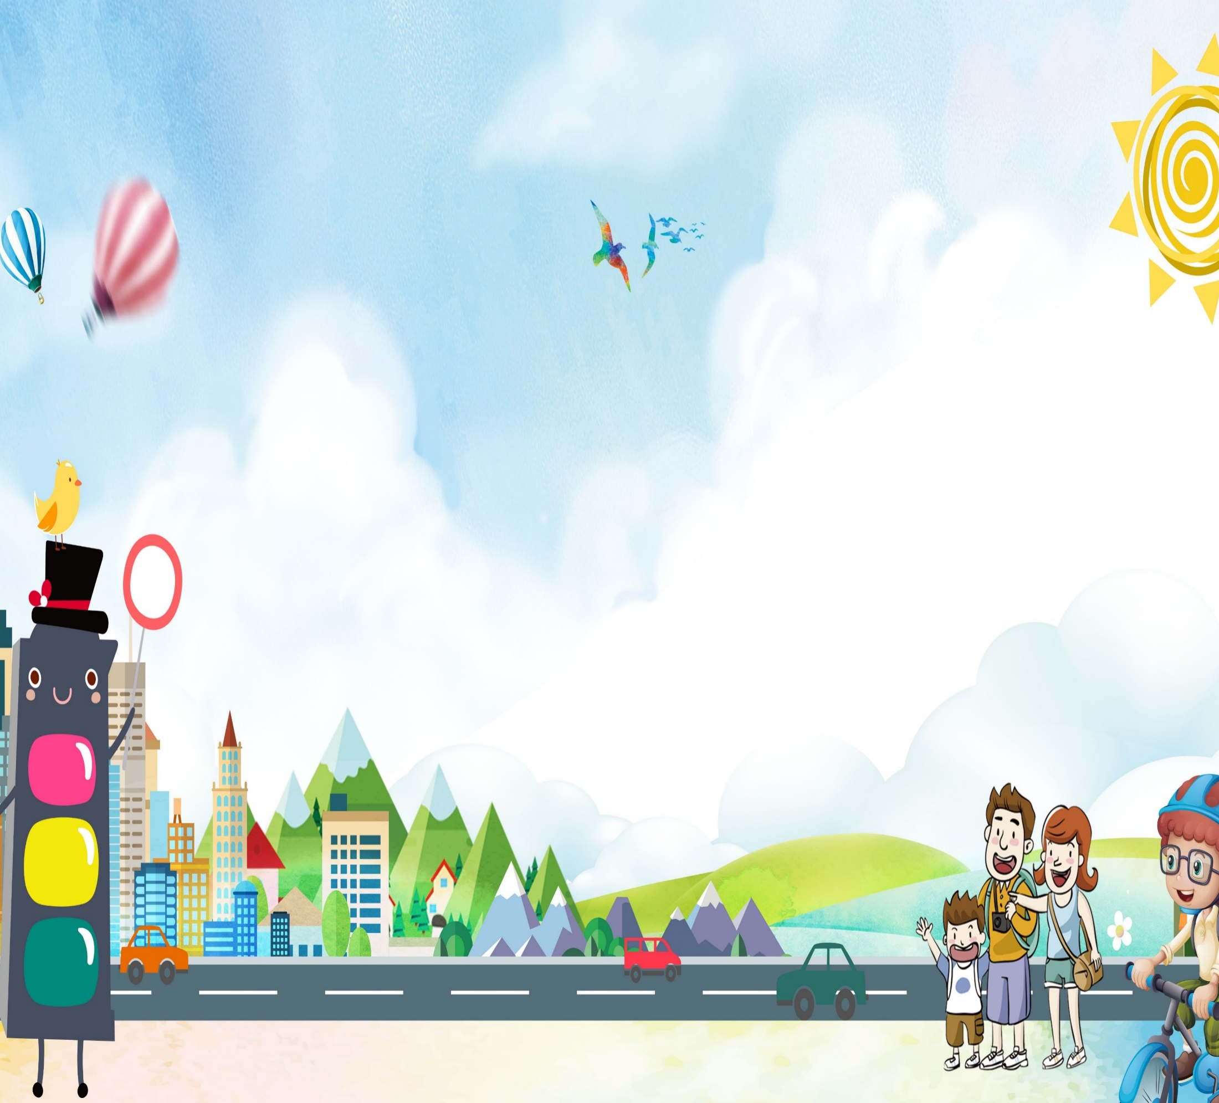
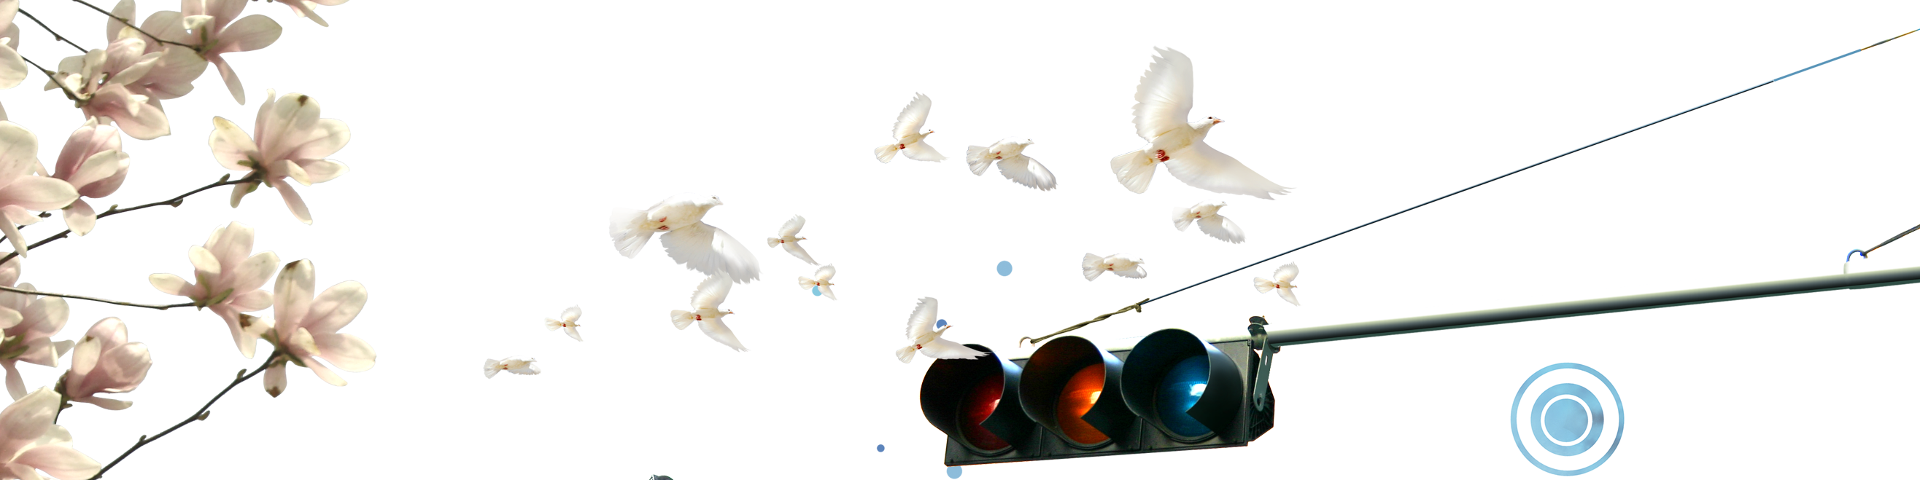
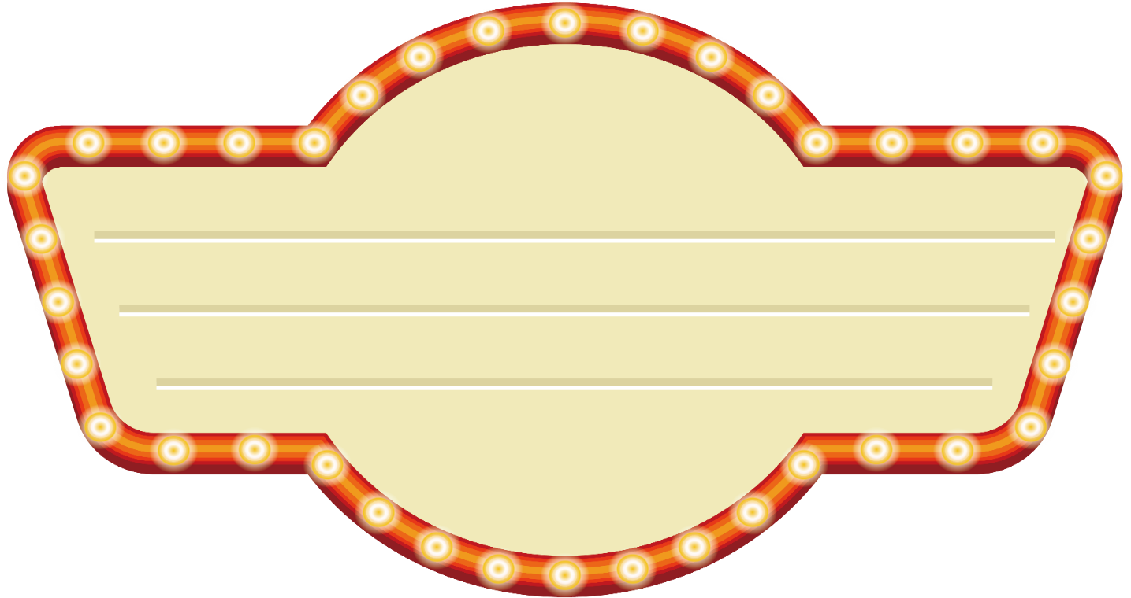

ĐẠO ĐỨC
Bài 24
Phòng tránh tai nạn giao thông

Slide 2

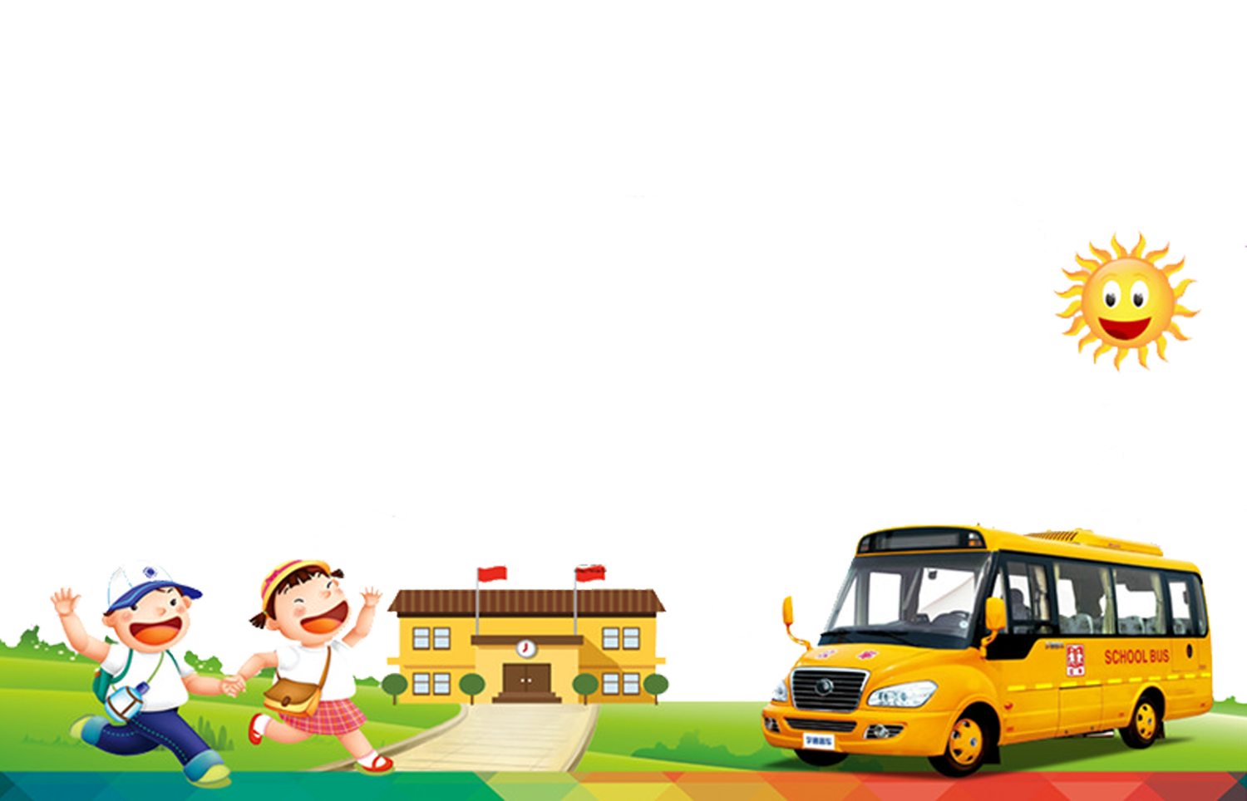
Khám phá

Slide 3
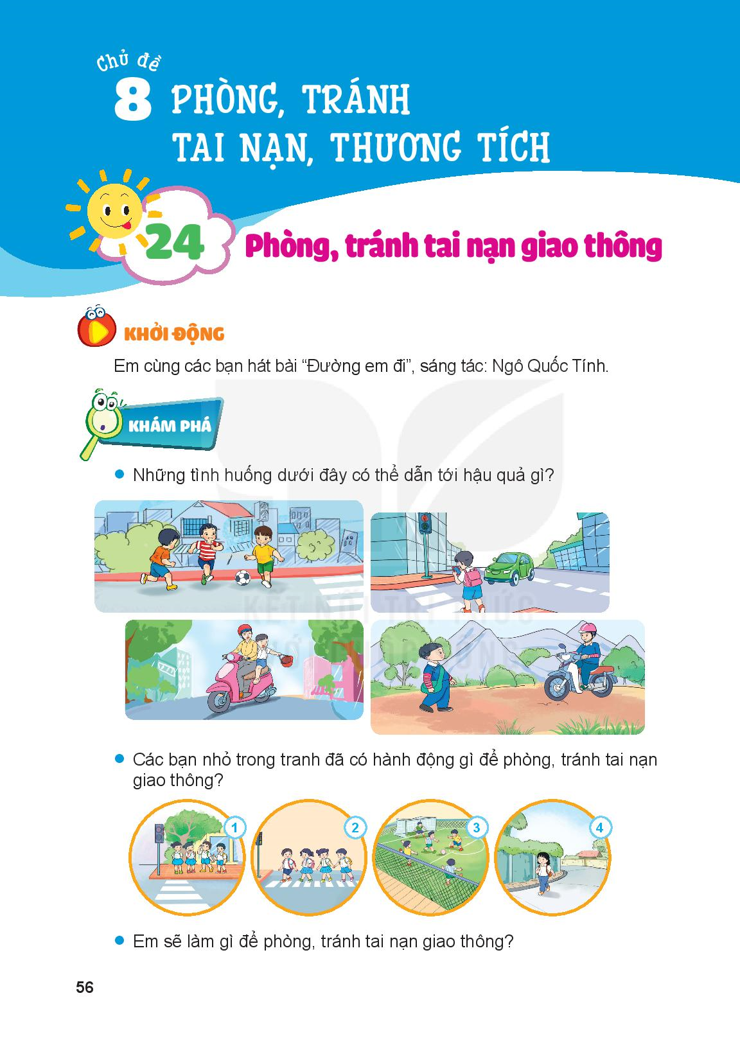
Những tình huống dưới đây có thể dẫn đến hậu quả gì ?

Slide 5
Những tình huống dưới đây có thể dẫn đến hậu quả gì ?

Slide 6

Hoạt động: Lựa chọn hành động để phòng, tránh tai nạn giao thông

Slide 7

Các bạn nhỏ trong tranh đã có hành động gì để phòng tránh tai nạn giao thông?
Em sẽ làm gì để phòng tránh tai nạn giao thông?

Slide 8

KẾT LUẬN
Để phòng, tránh tai nạn giao thông chúng ta cần: Tuân thủ đèn tín hiệu giao thông; đi đúng phần đường; tuân thủ các nguyên tắc an toàn như đội mũ bảo hiểm; vui chơi ở khu vực an toàn; …..

Slide 9
Luyện tập

Slide 10
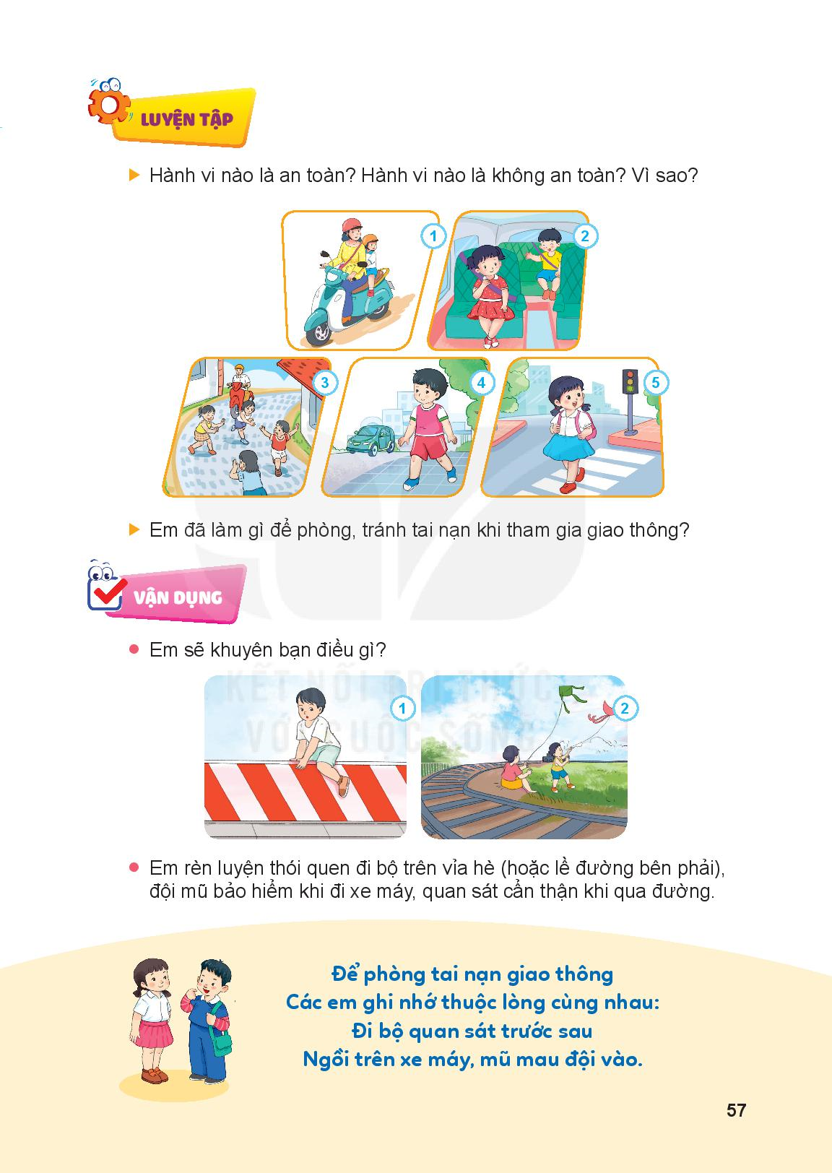
Hành vi nào là an toàn? Hành vi nào là không an toàn? Vì sao?

Slide 11


Slide 12

Hành vi nào là an toàn? Hành vi nào là không an toàn? Vì sao?
Em đã làm gì để phòng tránh tai nạn giao thông?

Slide 13
Vận dụng

Slide 14
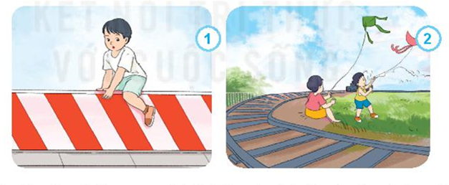
Vận dụng
Em sẽ khuyên bạn điều gì ?
Em rèn luyện thói quen đi bộ trên vỉa hè( hoặc lề đường bên phải), đội mũ bảo hiểm khi đi xe máy, quan sát cẩn thận khi qua đường.

Slide 15

Thông điệp
Đề phòng tai nạn giao thông
Các em ghi nhớ thuộc lòng cùng nhau:
Đi bộ quan sát trước sau
Ngồi trên xe máy mũ mau đội vào.

Slide 16

Chúc các con luôn
chăm ngoan,
học giỏi

